Slide 1
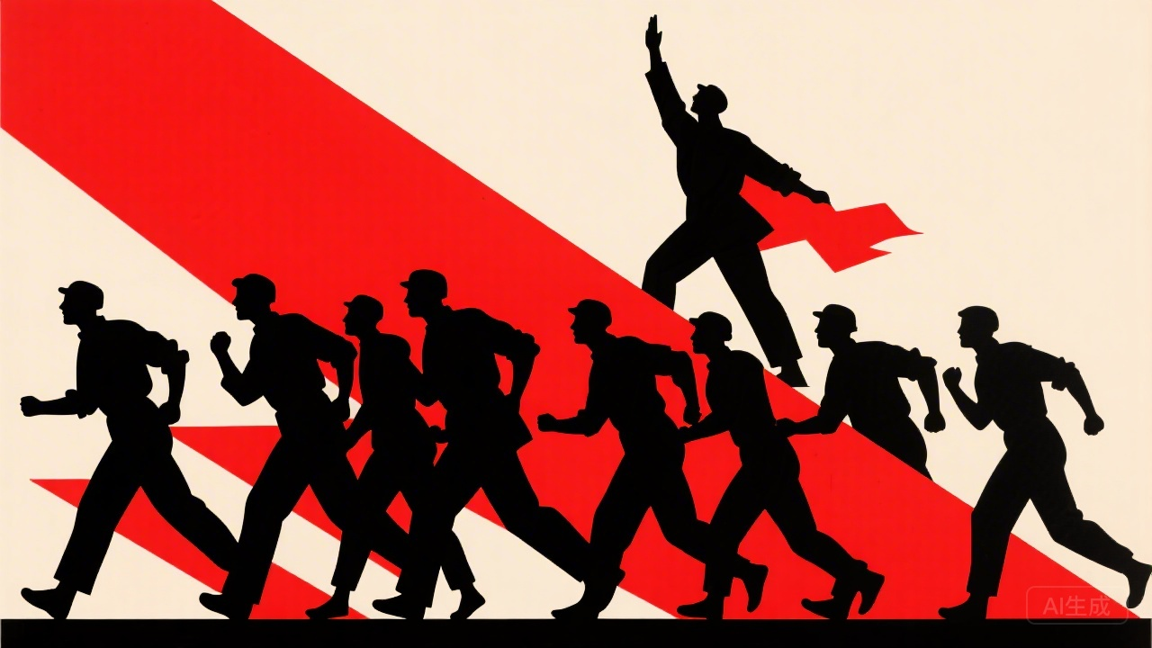
2026年，你最大的竞争对手
不是同行，而是会用数字员工的人
▶ AI不再只是“能说话”，它开始“能干活”
▶ 这不是技术升级，是工作方式的彻底重塑
▶ 要么驾驭它，要么被驾驭它的人超越
01

Slide 2
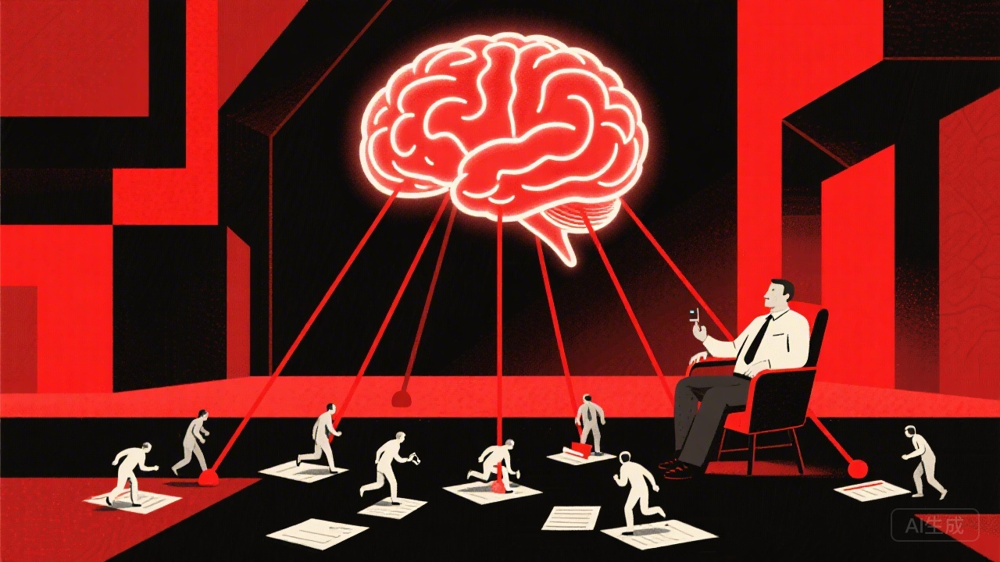
你雇了一个年薪百万的军师
却天天自己跑腿
▶ ChatGPT豆包本质都是“高级参谋”
▶ 问它方案，它给你——然后你自己干
▶ AI有脑子，没手脚
02

Slide 3
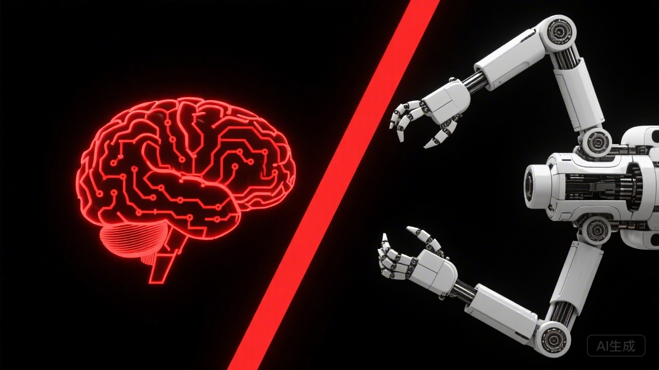
大模型是大脑，Agent是手脚
AI终于能“自己动起来”了
▶ LLM（大模型）= 会思考的大脑
▶ Agent（智能体）= 能执行的手脚
▶ AI从“大脑”进化成“完整的人”
03

Slide 4
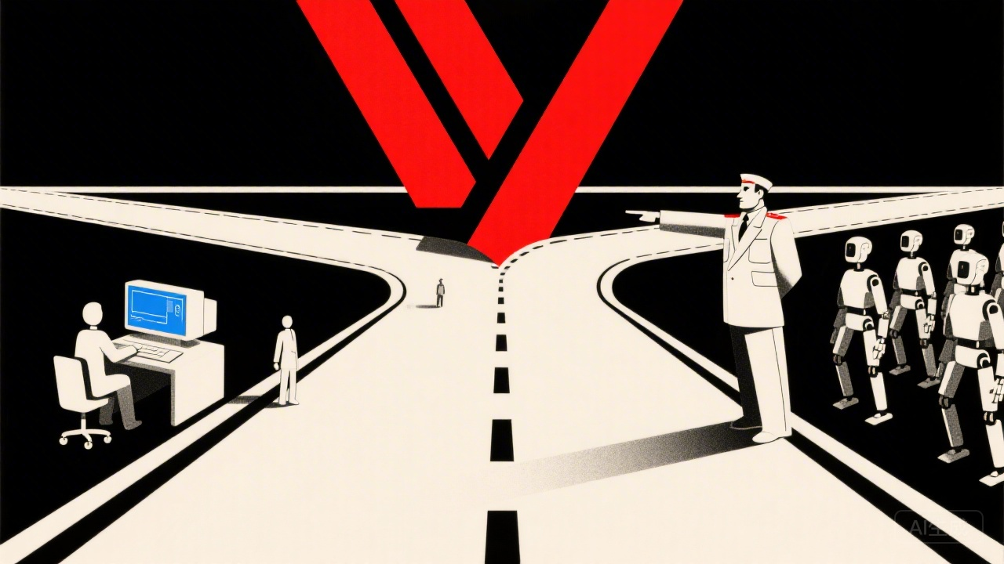
2026年，两条路摆在你面前
做AI的主人，还是做AI的用户？
▶ 路1：用户——问问题拿答案，自己执行
▶ 路2：主人——派任务等结果，解放自己
▶ 认知差，就是财富差
04

Slide 5
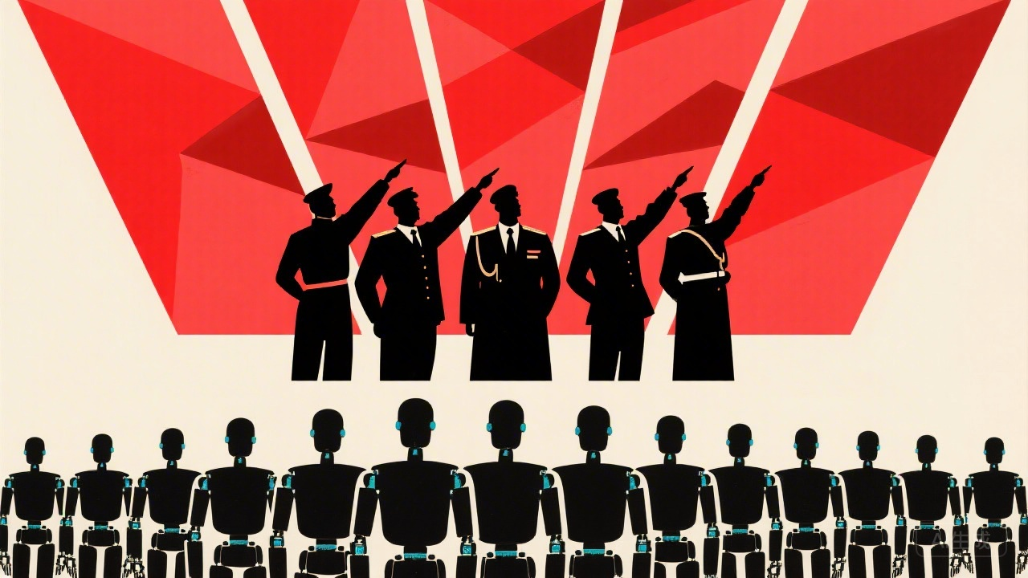
6人团队，干出传统30人业绩
Arcads AI是怎么做到的？
▶ 6人团队，人均创收279万美元
▶ 广告投放、客服、销售，全部由Agent执行
▶ 人只做战略决策，执行交给数字员工
05

Slide 6
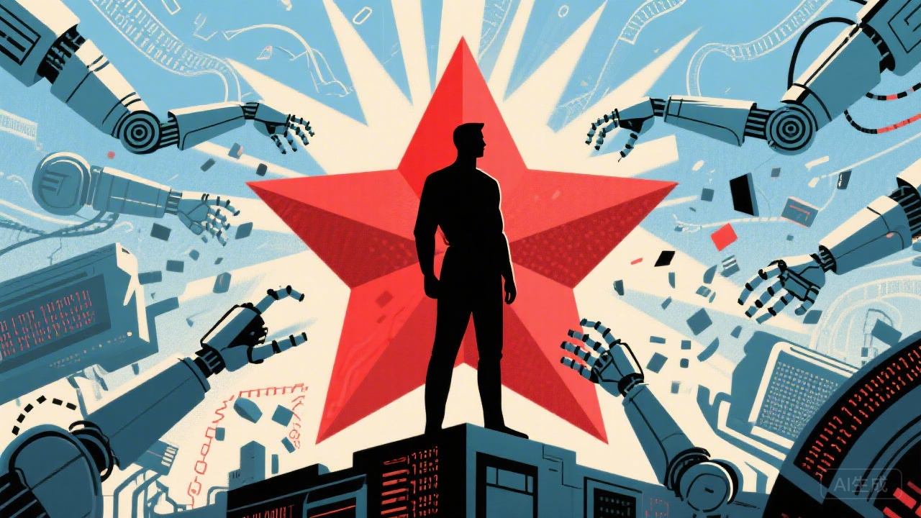
一个程序员，6个月估值8000万美元
他几乎不写代码
▶ Base44创始人用AI Agent写代码
▶ 成立6个月被Wix以8000万美元收购
▶ 一人公司，创造传统团队的百倍价值
06

Slide 7

中国政府把“智能体”写进工作报告
70%普及率目标已定
▶ 2026年政府工作报告首次写入“智能体”
▶ 目标：2027年智能体普及率超70%
▶ 六大巨头腾讯阿里字节百度华为火山全入局
07

Slide 8
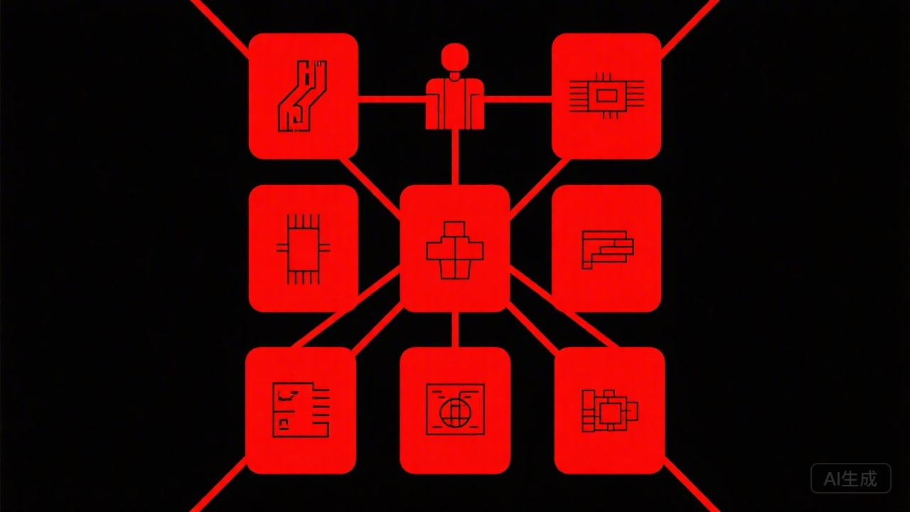
六大巨头已经入场
你还在等什么？
▶ 字节：豆包+扣子 | 内容营销生态
▶ 腾讯：元宝+元器 | 微信生态深度绑定
▶ 阿里夸克+通义 / 百度文心多智能体
08

Slide 9
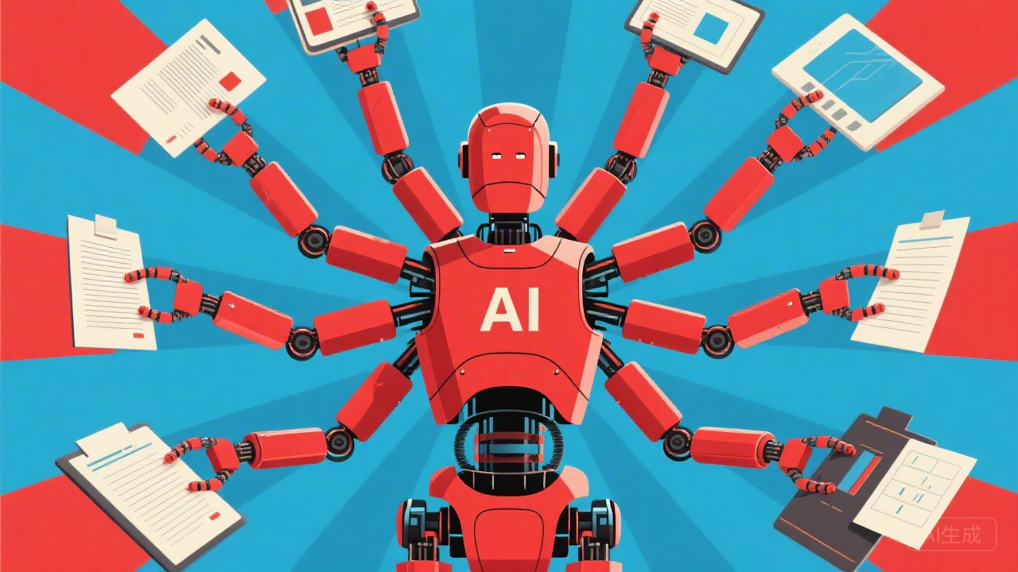
数字员工能帮你干的
比你想象的多
▶ 信息收割：24小时监控行业动态、自动简报
▶ 内容生产：文章、代码、报告自动生成
▶ 流程自动化：客服、销售跟进、数据分析
09

Slide 10
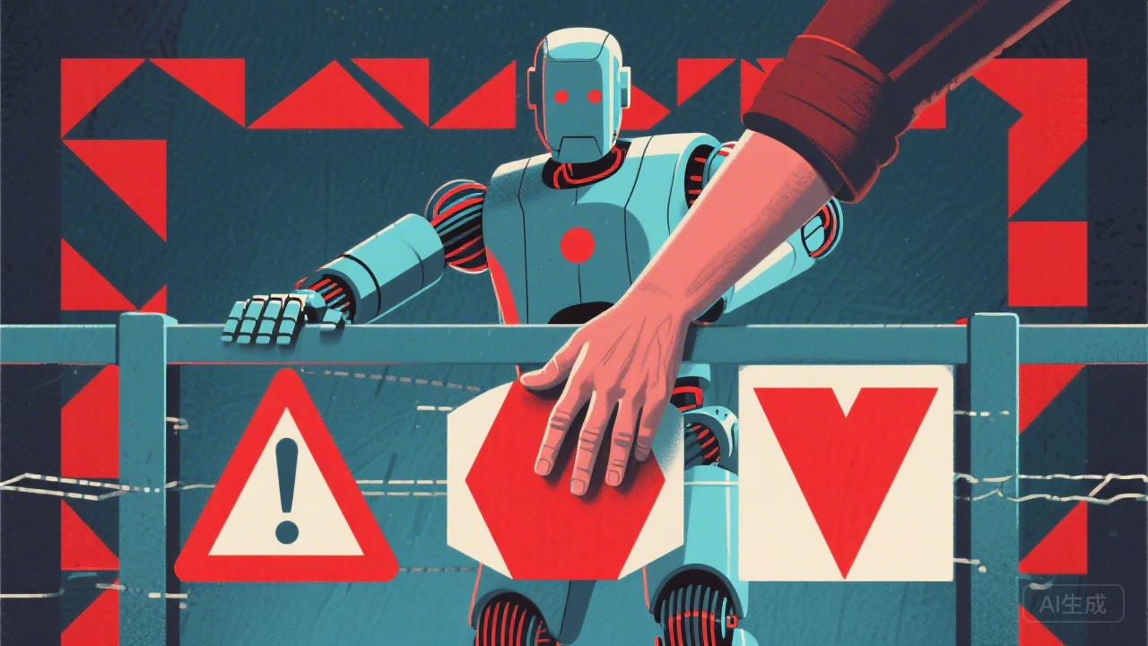
数字员工不是万能的
没有价值观，没有审美，没有战略判断
▶ 它能执行，但不能定义“什么值得做”
▶ 它能生成，但不能判断“什么是好的”
▶ 你的核心：战略眼光、审美判断、人情洞察
10

Slide 11
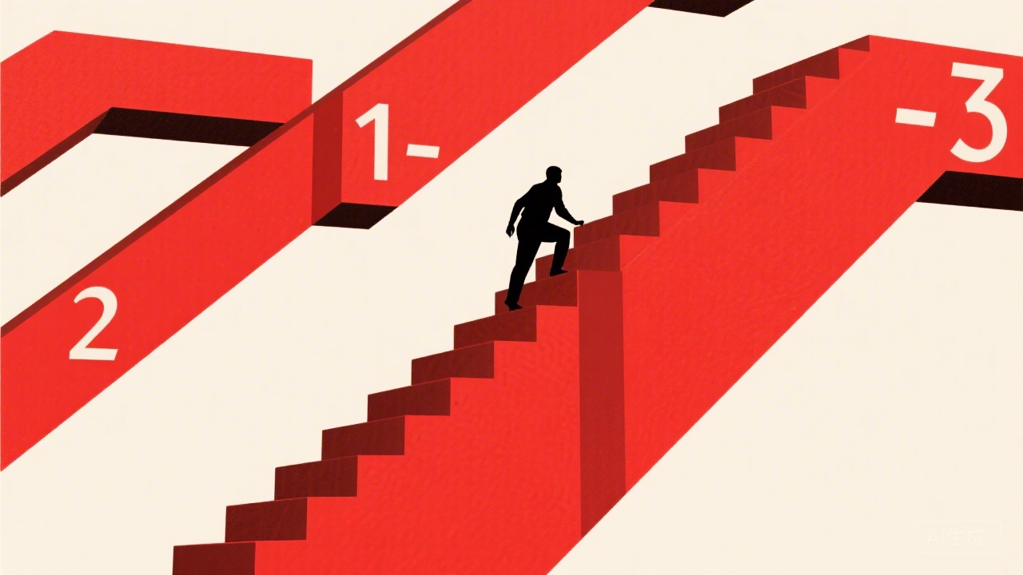
今天开始，做三件事
找场景、选平台、配数字员工
▶ 第一步：盘点最重复最耗时的工作
▶ 第二步：选择适合场景的平台
▶ 第三步：用Agent替代，释放你的时间
11

Slide 12
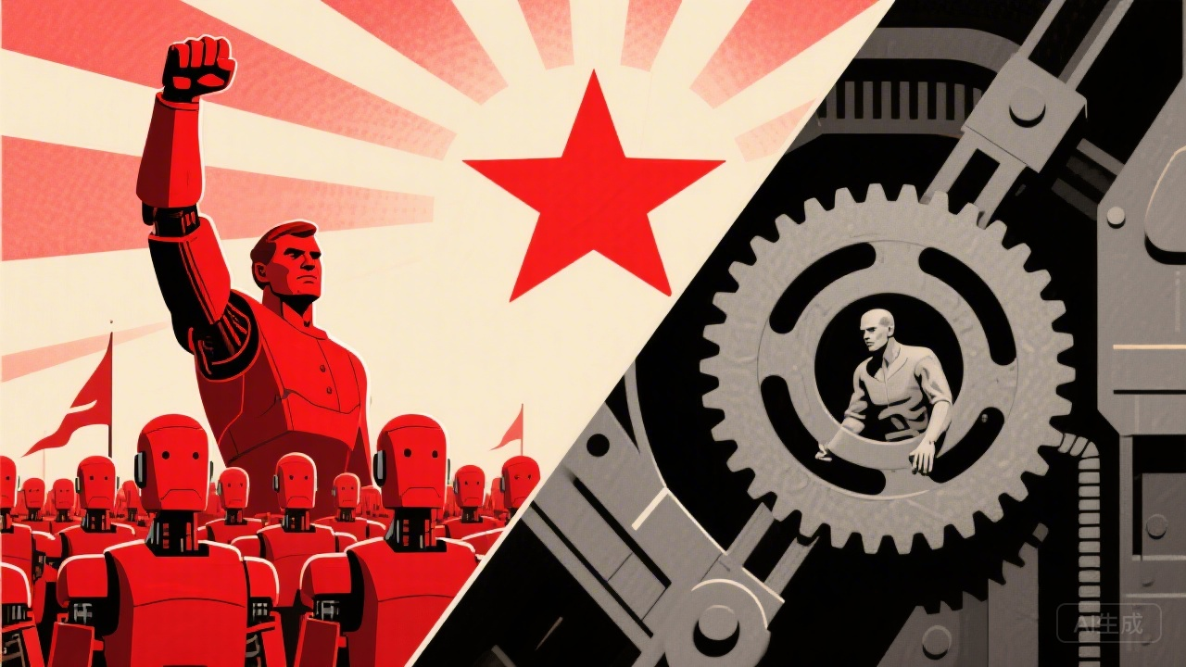
下一个时代，你要么拥有数字员工
要么成为别人的数字员工
▶ 会用AI的人，会取代不会用的人
▶ 2026年是窗口期，错过就是十年差距
▶ 欢迎来到数字员工元年
12

